Slide 1
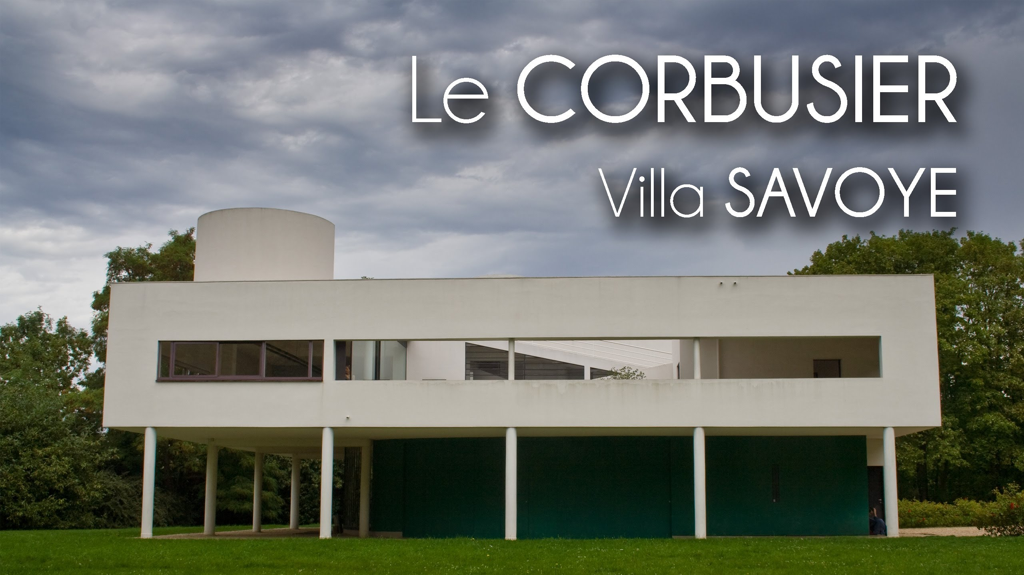
LE MODERNISME
1928-31

Slide 2
Le modernisme
La Belle Époque:
L’insouscience
Argent et grande stabilité de la monnaie
Impression d’équilibre politique international
Les nouvelles technologies: la voiture plus accessible, l’avion, la propagation de l’électricité, les moyens de transport, l’expansion de la presse illustrée.

Slide 3
Le modernisme et la littérature
L’influence de Freud. On n’écrit plus comme au temps du réalisme ou du naturalisme.
On développe le MOI des personnages et leurs grands monologues intérieurs.

Slide 4
Marcel Proust 1871-1922
Famille aisée. Asthmatique, ne peut se joindre à l’armée.
Dès son plus jeune âge, se fait écrivain.
Pratique son style en faisant des traductions, notamment de Ruskin (un écrivain anglais).
Il décrit son milieu, bourgeois
Homosexuel, il entretient une relation avec son major-d’homme Agostinelli (marié).

Slide 5
Style proustien
A de nombreux ‘fans’: on apprend le français juste pour le lire! D’autres se rencontrent pour lire Proust à haute voix pour écouter la mélodie des mots choisis dans chaque phrase.
Tiers de ses phrases sont très longues, mais des mots simples. C’est leur agencement qui fait la phrase compliquée.
Tiers des phrases sont très courtes mais donne à réfléchir:

Slide 6
Phrases proustienne
Bouleversement de toute ma personne.
(‘drastische verandering van mijn persoonlijkheid)
Là où la vie emmure, l’intelligence perce une issue.
(daar waar je door het leven opslot bent, het verstand opent een uitgang)

Slide 7
À la Recherche du Temps perdu Du côté de chez Swann
7 livres, Du Côté de chez Swann est le 1er.
Livre sur l’amour et l’apprentissage de la vie
Proust veut retrouver le temps perdu (temps et lieu)
3 sortes de souvenirs:
Souvenirs volontaires, involontaires et traumatismes
Souvenirs involontaires sont les plus élémentaires car provoqués par une sensation (théorie freudienne).

Slide 8
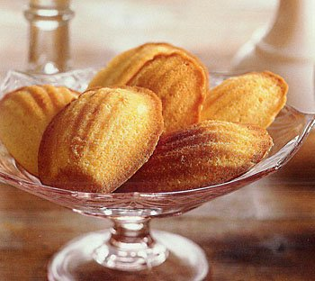
La madeleine

